Slide 1

Ship Reference Frame
Ahmad Zaki Alawi
03311940000107

Slide 2
Pendahuluan
Survei hidrografi adalah cabang ilmu yang berkepentingan dengan pengukuran dan deskripsi sifat serta bentuk dasar perairan dan dinamika badan air. Sistem MBES yang terpasang permanen pada kapal survei terdiri dari transducer MBES dan beberapa sensor peralatan survei seperti GNSS receiver, gyrocompass, sensor pengukur pergerakan kapal (IMU), serta alat pengukur kecepatan gelombang suara yang terintegrasi ke dalam satu sistem.

Slide 3
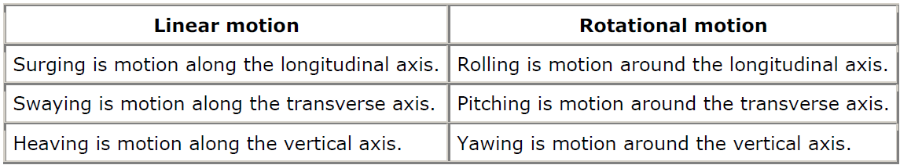
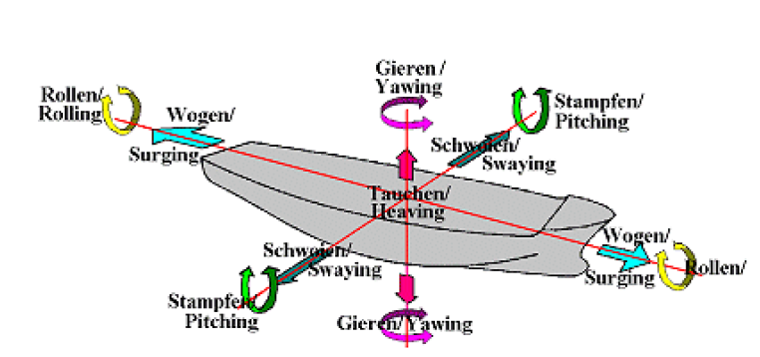
Pendahuluan
SHIP MOVEMENT
Kapal yang berada diatas permukaan laut akan selalu memperoleh gaya external yang menyebabkan kapal bergerak dalam 6 Gerakan : heave, sway, surge, roll, pitch, and yaw.

Slide 4
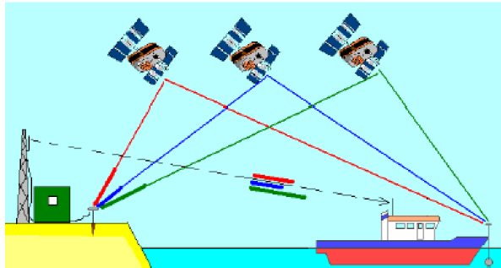
Pendahuluan
Penentuan Posisi GPS
Penentuan posisi dengan menggunakan GPS dalam kaitannya dengan pemetaan laut biasanya digunakan sistem DGPS (Differential Global Positioning System). Hal ini disebabkan, sistem DGPS sangat umum digunakan untuk penentuan posisi objek – objek yang bergerak. Selain itu, ketelitian posisi yang dihasilkan oleh sistem DGPS yaitu sekitar 1 sampai 3 meter. Sistem ini menggunakan data pseudorange untuk penentuan posisi real-time secara differensial. Sistem DGPS sangat umum digunakan pada survei – survei di bidang kelautan.

Slide 5
Pendahuluan
Rumusan Masalah
Menunjukkan area survei di mana data ini dikumpulkan?
Mengapa posisi antena GPS dan posisi sounder bervariasi bersama waktu?
Mengapa perbedaan ketinggian di atas datum grafik antara 33 kHz dan 200 kHz sounders bervariasi dengan jumlah yang berbeda?
Apakah pitch atau roll merupakan sumber yang dominan dalam kumpulan data ini?
Bagaimana perbedaan antara variasi ketinggian alat sounder yang dihitung menggunakan GPS ketinggian ellipsoidal dan menggunakan sensor gerak?

Slide 6
HASIL

Slide 7
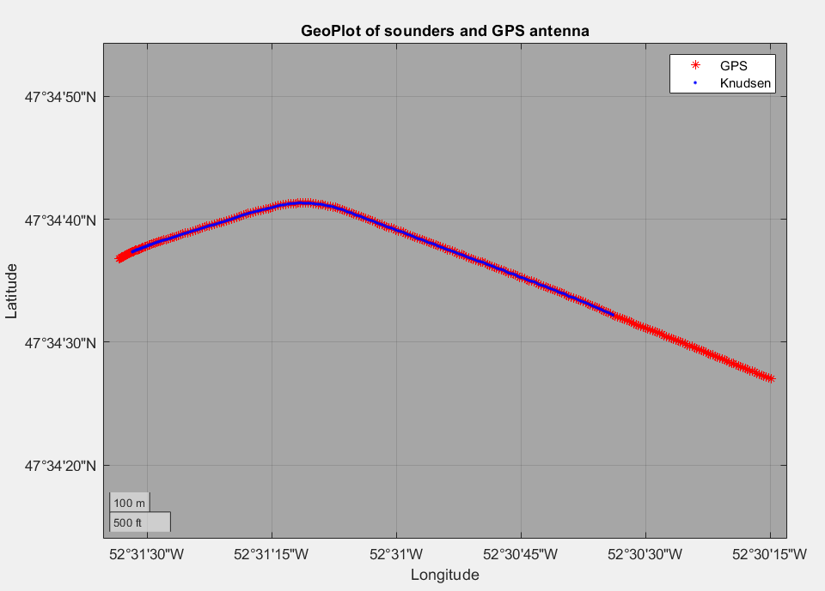
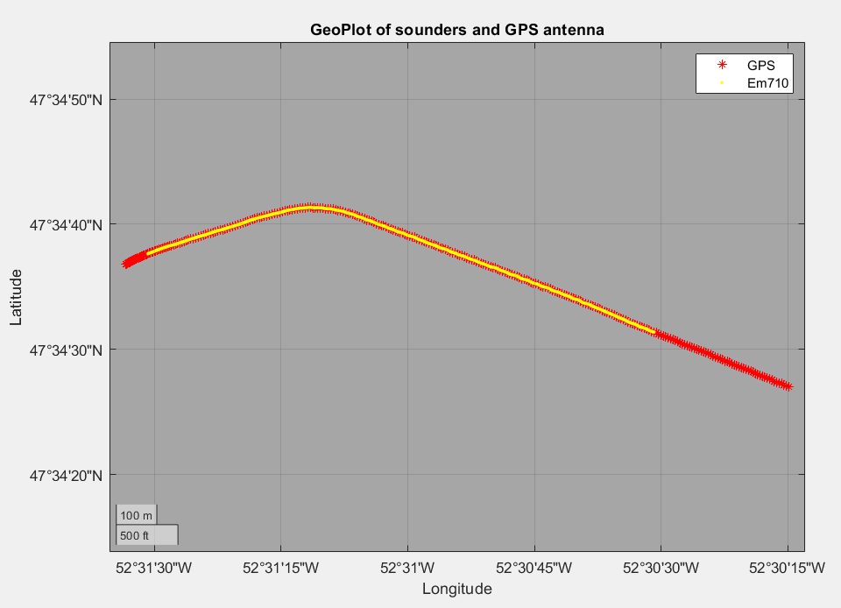
Lat vs. long of the sounders and GPS antenna

Slide 8
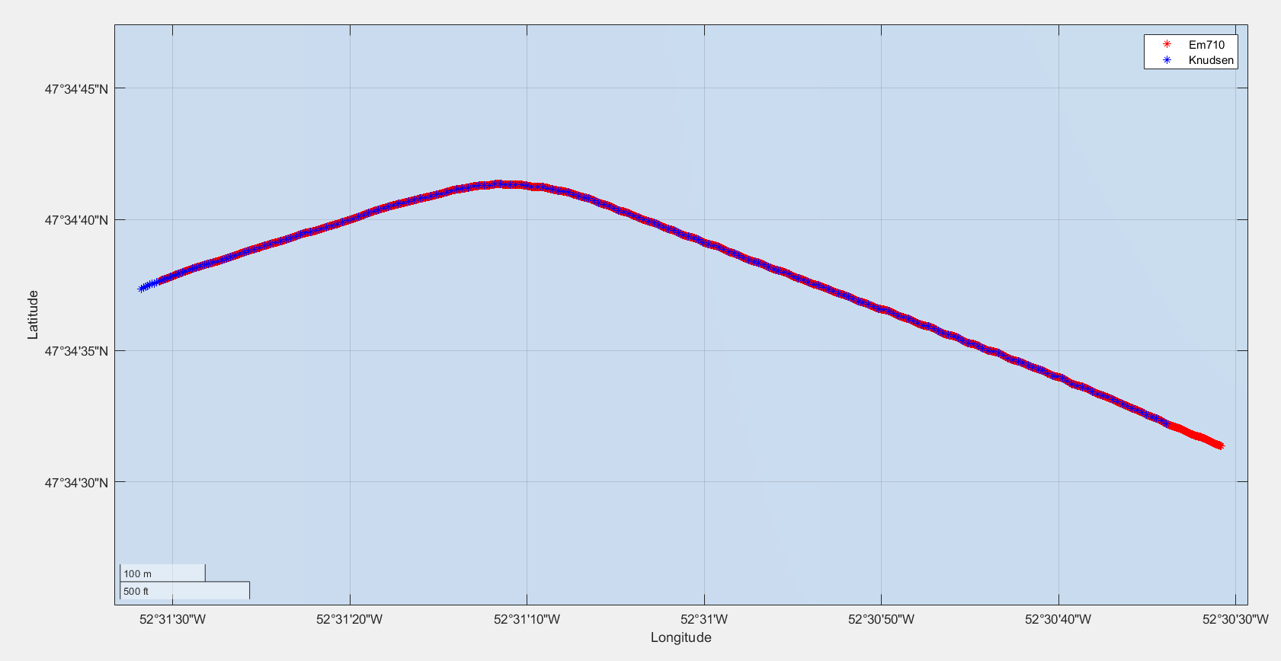

Slide 9
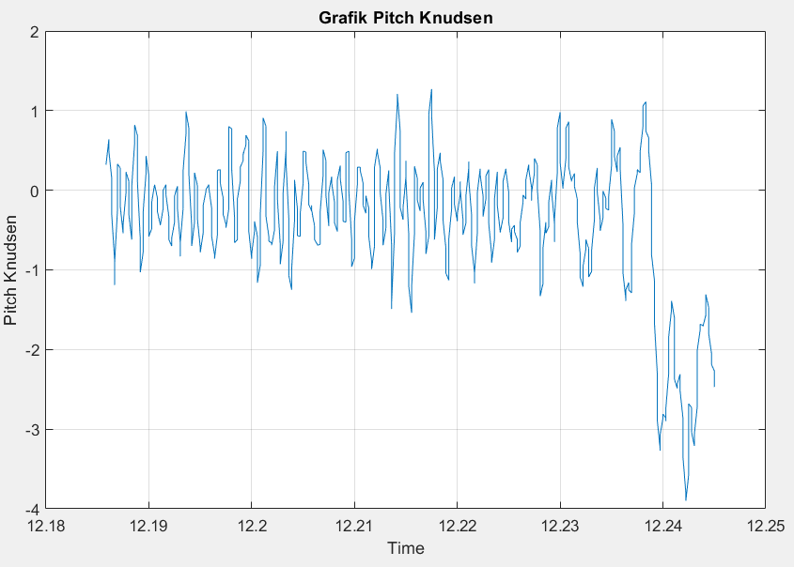
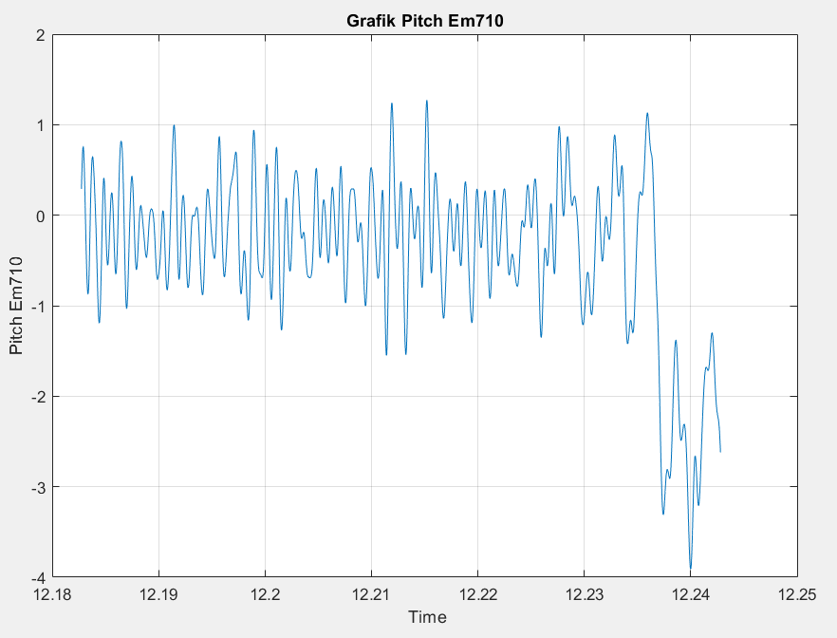
Plot of the pitch vs. UTC time

Slide 10
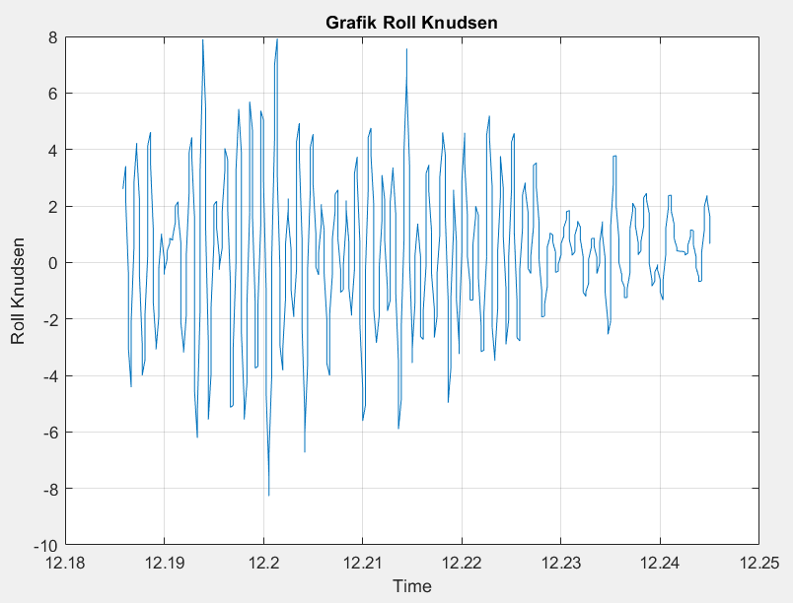
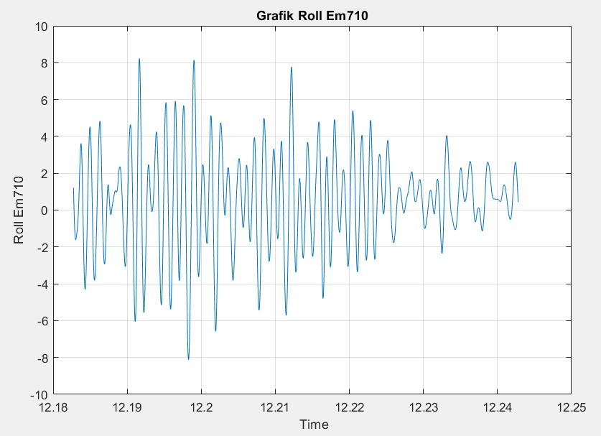
Plot of roll vs. UTC time

Slide 11
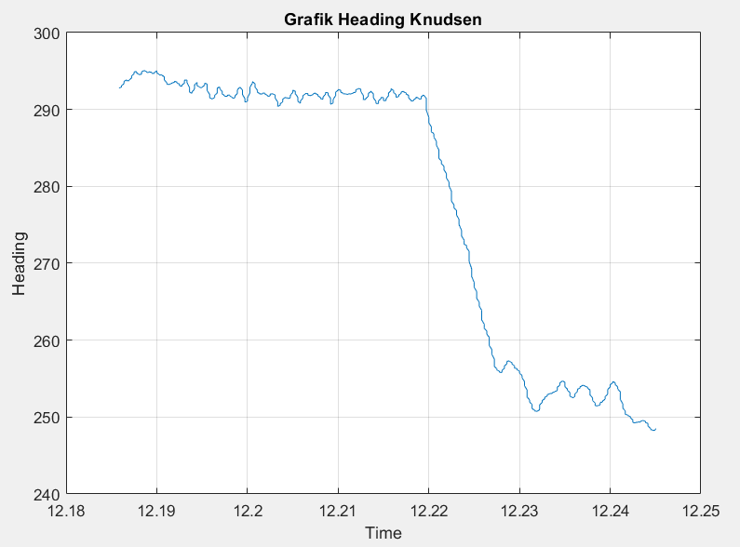
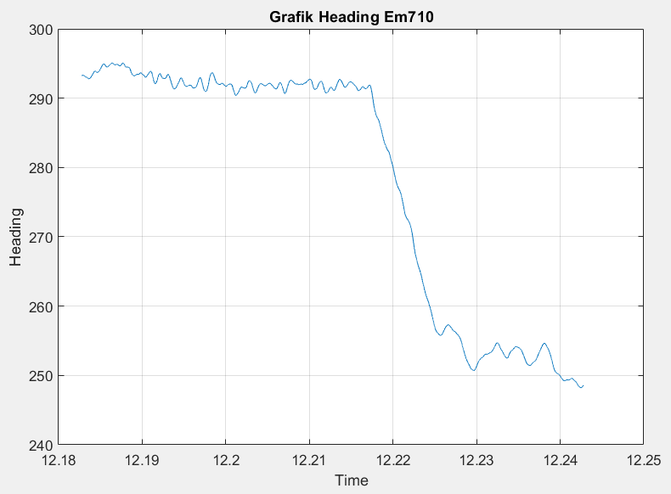
Plot of heading vs. UTC time

Slide 12
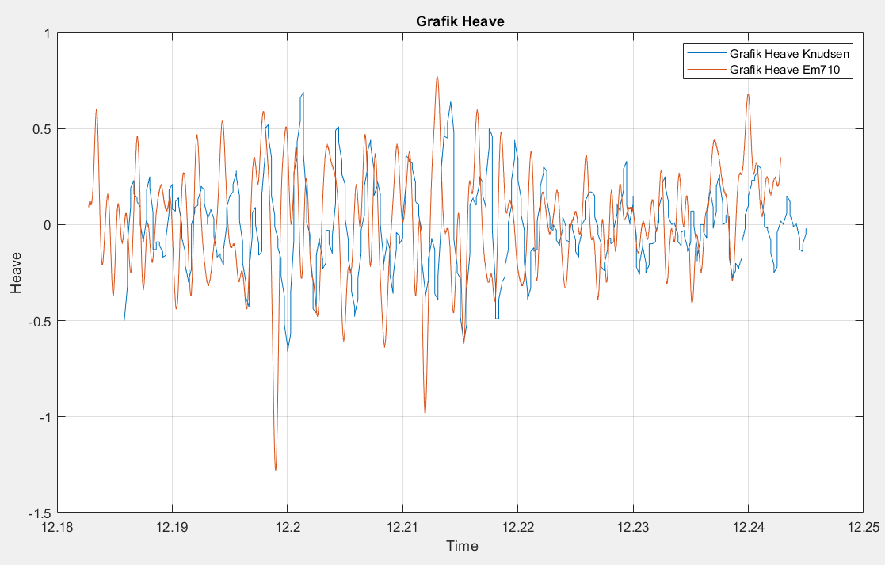
Heave vs UTC time

Slide 13
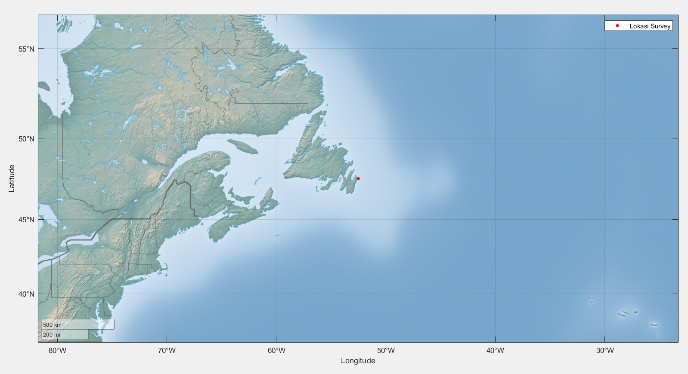
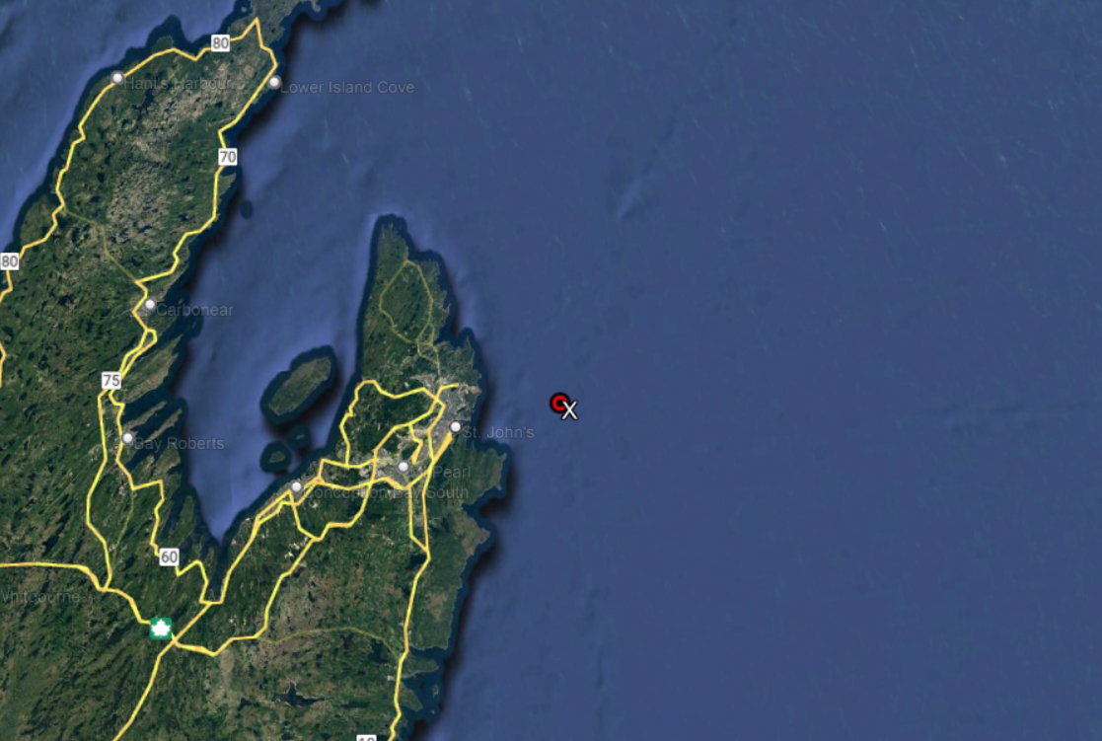
survey area

Slide 14
Penutup
Dari praktikum yang telah dilakukan;
Dapat diketahui bahwa lokasi survey di sekitar wilayah Laut Canada.
Saat melakukan survey, seiring bertambahnya waktu maka posisi sounder dan GPS akan berubah pula sesuai dengan area yang dilalui kapal.
Perbedaan frekuensi akan menghasilkan ketinggian yang berbeda pula. semakin tinggi frekuensi yang digunakan maka semakin cepat pula waktu yang dibutuhkan dalam memancarkan beam ke dasar laut lalu dipantulkan kembali dan diterima oleh receiver. Terdapat pula variasi ketinggian yang dihasilkan dan berbeda antara tinggi GPS dan ellipsoid dengan sensor gerak.
Pada saat dilaut, pasti terdapat pergerakan dari kapal baik translasi maupun rotasi. Adapun heave merupakan gerakan kapal (translasi pada sumbu Z) dan saat terjadi heaving kapal mengalami naik turun secara vertikal. Sedangkan induced heave adalah heave yang disebabkan oleh gerakan rotasi kapal yaitu roll dan pitch.

Slide 15
TERIMAKASIH

